Slide 2
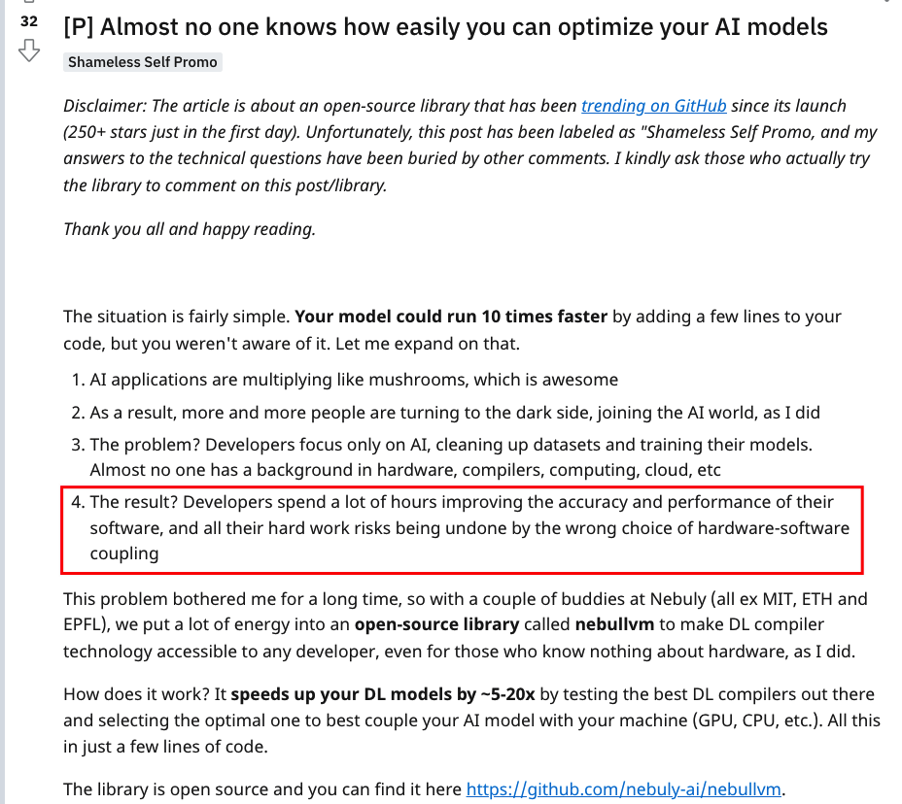
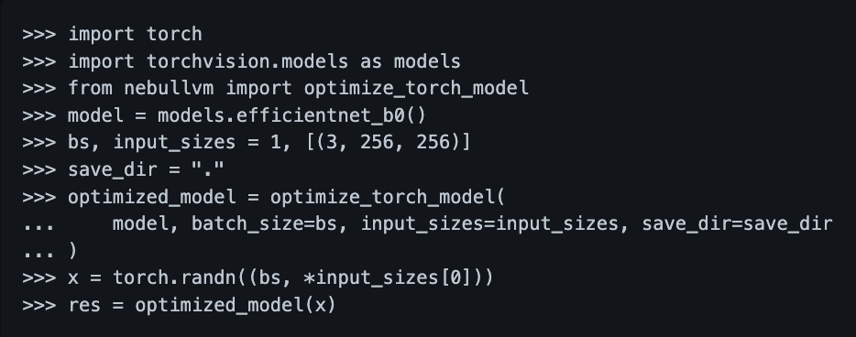
Nebullvm, 一行代码测试多个DL编译器
Nebullvm 通过测试不同的 DL编译器为用户选择最佳的一个，使得用户所用的 AI 模型与机器（CPU、GPU 等）形成最佳耦合，模型可以加速约 5-20 倍，只需几行代码即可完成。
更方便比较模型在不同编译器下的性能?

Slide 3
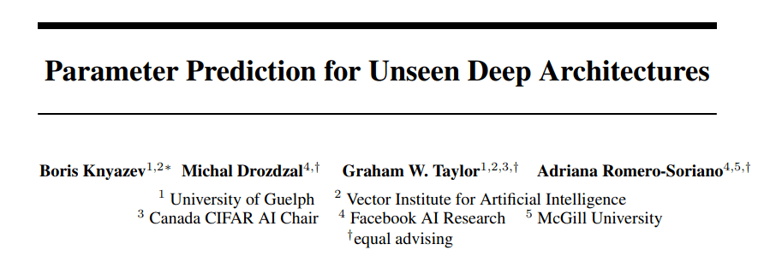
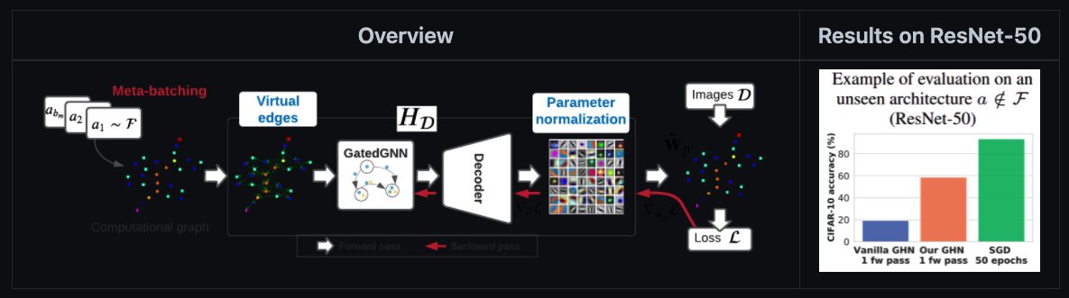
无需训练ResNet-50，AI秒级预测全部2400万个参数，准确率60% | NeurIPS 2021
只需一次前向传播，这个图神经网络（元模型），便可预测一个图像分类模型的所有参数。有了它，无需再苦苦等待梯度下降收敛。该元模型学习了神经网络架构的良好表示，并且对于初始化神经网络是有用的
https://github.com/facebookresearch/ppuda

Slide 4
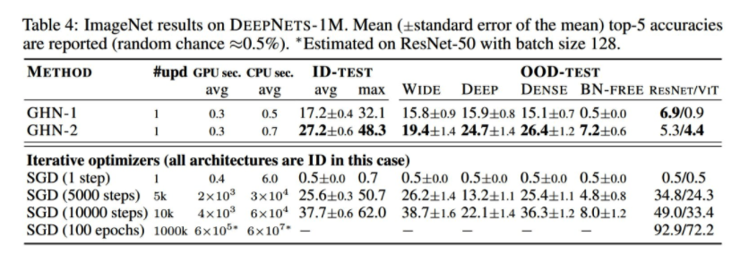
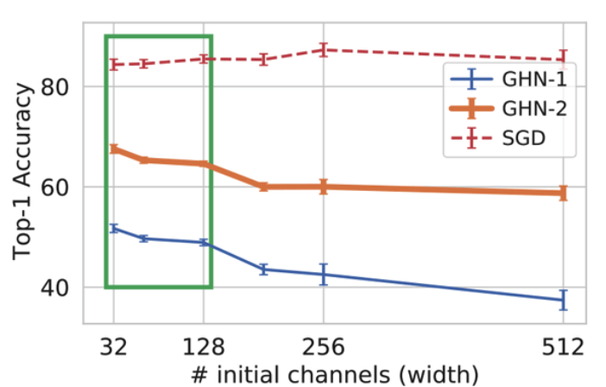
总结：
1、不用通过 SGD 进行耗时的训练，依靠单次前向传播来预测所有参数
2、即使针对未见过的架构，GHN-2仍然可以预测比随机参数表现更好的参数
是否可以拓展到Autotune搜索的初始化上？

Slide 5
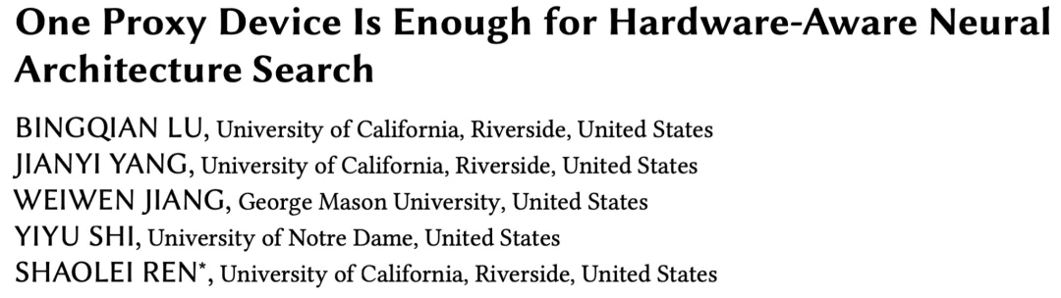
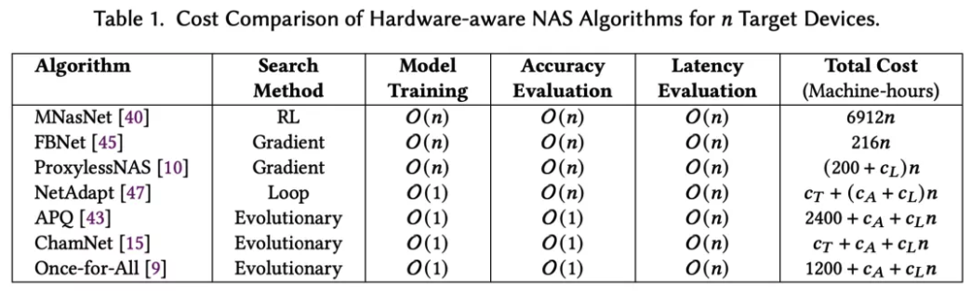
高效NAS算法：AutoML一次「训练」适配亿万硬件|SIGMETRICS 2022
在本项工作中，作者解决了如何在不同目标设备上降低硬件适配NAS的延迟评估成本。作者首先证明了神经架构的延迟单调性普遍存在，尤其是同一平台的设备间。延迟单调性意味着不同架构的延迟排名顺序在多个设备上相关。
在此基础上，只需要选择一个设备作为代理并为它构建延迟预测器 —— 而不是像SOTA那样为每个单独的目标设备构建延迟预测器 —— 就足够了。
实验结果表明，与专门针对每个目标设备进行优化的NAS相比，仅使用一个代理设备的方法几乎不会损失Pareto最优性。
通过NAS，一般会得到多个「最优」架构，比如高精度同时高延迟和低精度同时低延迟的架构。而NAS的最终目标就是找出这样一系列在精度VS延迟的权衡中最优的架构（称为Pareto最优架构）。相应地，硬件适配NAS就是对给定目标设备进行NAS，从而找到当前设备上的一系列Pareto最优架构。通过这种方法，结合现有的SOTA NAS技术，硬件适配NAS的代价可以降到常数O(1)

Slide 6
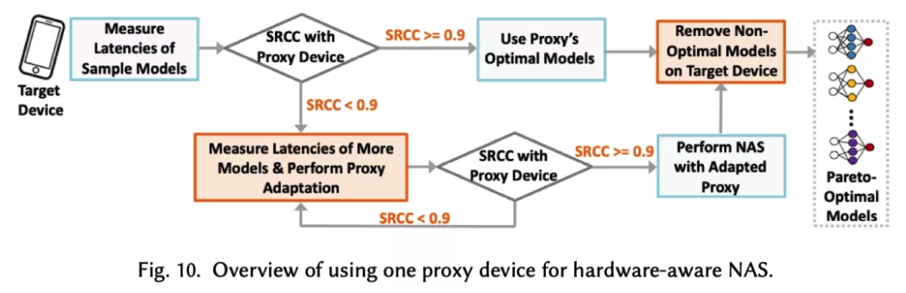
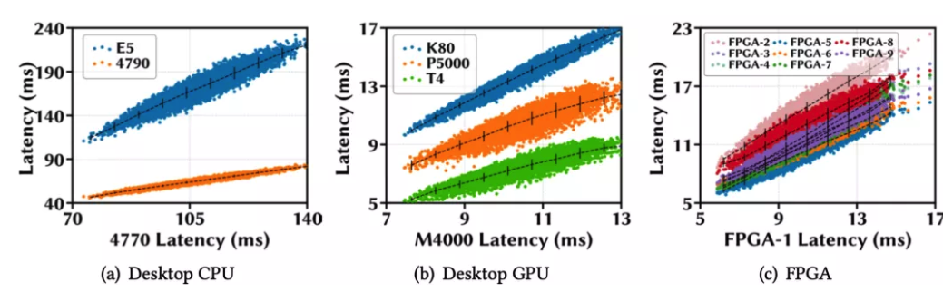
是否可以拓展到Autotune的知识库补充或知识库的分层抽象上（进一步改造知识库），例如利用tvm的调优知识库通过该方法的拓展快速作为我们autotune的candidates？

